Slide 1


Reunió d’inici de curs
3r

Slide 2
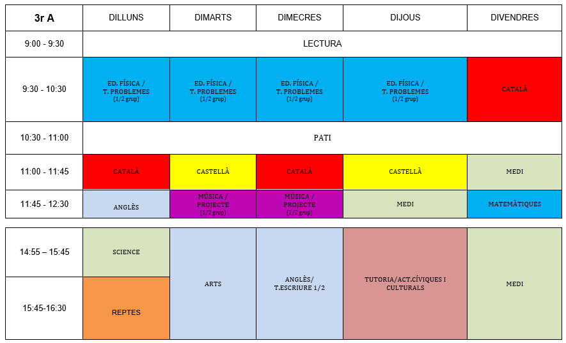
HORARI DE 3r A

Slide 3
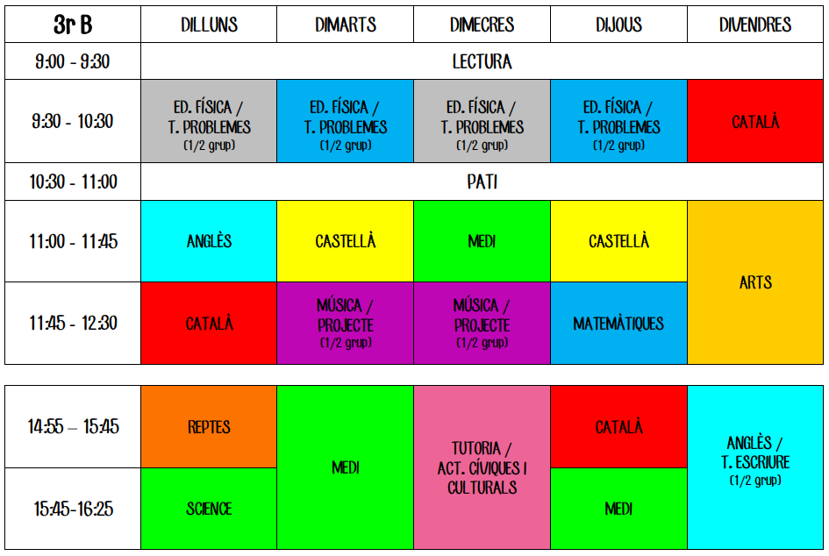
HORARI DE 3r B

Slide 4
ACCÉS A L’ESCOLA
ENTRADES:
Es faran per la porta de la pista.
Matí: De 9:00 a 9:06. A partir de les 9:06 es considera retard.
Migdia: De 15:00 a 15:06. A partir de les 15:06 es considera retard.
SORTIDES:
Les portes s’obriran a les 12:30 i a les 16:30.
RECORDEU!
A partir de les 16:35, l’alumnat es deixarà al servei d’acollida si alguna família no arriba a l’hora.

Slide 5
ACOLLIDA
Horari: 7:45
LUDOTECA
Hora curta: de 16:30 a 17:00
Hora llarga: de 16:30 a 18:00
MENJADOR
Atenció telefònica de 9 a 11.
610316826
Venta de tiquets: dilluns i dijous de 9:15 a 9:45
menjador.escola.bufala@gmail.com

Slide 6
RECOMANACIONS I NORMES D’ORGANITZACIÓ I FUNCIONAMENT
Justificar al TokApp les faltes d’assistència o retards. Es farà el recompte trimestral i sortirà reflectit en els informes de l’alumnat.
S’han de respectar els horaris d’entrada i sortida.
Evitar portar medicaments a l’escola. Si és precís, cal portar la recepta del metge amb la dosi i horari, i la petició de la família per escrit. En la capsa posar el nom de l’alumne.
Recomanem no portar motxilles amb estructura rígides o rodes.
No hi ha servei de consergeria de 13:15h a 14:45h.
Notes:
20

Slide 7
Els deures s’ han de lliurar puntualment.
Recomanem portar tot marcat amb el nom i cognoms i posar betes a les jaquetes i bates.
Recomanem portar bata o samarreta vella per treballar la plàstica i cada divendres se l'emportaran a casa per rentar.
Cal que portin tots els dies l’agenda. Reviseu-la cada dia a casa i ajudeu-los a fer-la servir.
Els nens i les nenes tindran un petit estoig a l’aula que no podrà sortir de la classe.
Esmorzars:
L’àpat principal es fa a casa, a l’escola només han de portar un mos.
No es poden portar sucs ni làctics.
Els dimecres seguirem esmorzant fruita.
No es poden portar coberts.
Notes:
<número>

Slide 8
CATALÀ / CASTELLÀ
Aconseguir una lectura fluïda i comprensiva.
Elaboració de textos amb adequació i coherència, utilitzant connectors i un vocabulari més ric.
Garantir una ortografia adequada al nivell.
Aprendre a fer exposicions orals a partir d’un guió prèviament.
MATEMÀTIQUES (INNOVAMAT)
Comptatge fins al 10.000.
Domini de les operacions bàsiques (sumes, restes i multiplicacions).
Aprendre estratègies per la resolució de problemes.

Slide 9
MEDI
Treballarem mitjançant les capses d’aprenentatge.
Els temes que treballarem aquest curs seran:
Les plantes.
L’aigua.
Canvis i continuïtat en el temps.
El relleu.
L’Univers.
L’ajuntament i el meu municipi.

Slide 10

SCIENCE
Una part dels continguts de medi es fan en anglès.
Els temes que es treballaran són:
Plants.
Water cycle.
Lights and shadows.

Slide 11


ENGLISH
Dues hores setmanals. Una és amb mig grup.
Atenció més personaitzada.
Treballar l’expressió oral.
Treballar possibles dificultats.
Llibre: Open Up (Editorial Oxford)
Té una llicència digital.

Slide 12
EDUCACIÓ FÍSICA
L’àrea d’educació física preveu el desenvolupament íntegre de l’infant envers el moviment i les relacions socials que s’estableixen. Treballarem la consciència corporal i la seva imatge «el cos», la lateralitat, l’equilibri, les habilitats motrius bàsiques, l'expressió corporal i els jocs populars, els jocs cooperatius i els jocs tradicionals.
* MATERIAL: Roba i calçat esportiu, samarreta de recanvi, tovallola petita i ampolla d’aigua, tot dins d’un necesser o bossa de roba.

Slide 13
ARTS (PLÀSTICA)
Aquest curs l’àrea de plàstica s’impartirà en anglès.
Des de l’àrea de plàstica es participa en la decoració de l’escola, celebració de festes...
L’autor que treballarem serà Dalí.
MÚSICA
Escoltar i comprendre el món sonor que ens envolta
Interpretar i crear per expressar-nos.
Gaudir i estimar la música.
Danses.

Slide 14
AVALUACIÓ
Idees clau:
L’alumne és el protagonista del seu aprenentatge.
L’avaluació ha de servir perquè aprengui més i millor.
L’avaluació té com a objectiu ajudar l’alumnat a ser més competents.
Els vostres fills i filles aprenen més i millor quan entenen allò que s’espera que aprenguin, participen en les tasques i prenen decisions que els ajuden a ser conscients de les dificultats i els encerts.

Slide 15





Aquests són alguns dels instruments que poden utilitzar, tant els mestres com els vostres fills i filles, per avaluar el seu procés d’aprenentatge:
Proves orals i escrites
Observació sistemàtica
Conversa o exposició
Dossiers, activitats o treballs
Rúbriques
Informes escrits.
Aquests són els termes que s’utilitzen per valorar el grau d’assoliment de les competències:
AE- Assoliment excel·lent
AN- Assoliment notable
AS- Assoliment satisfactori
NA- No-assoliment

Slide 16

ATENCIÓ A LA DIVERSITAT
Cada nen/a té unes necessitats, unes possibilitats i uns ritmes d’aprenentatge diferents.
És per aquest motiu que a l’escola vetllem per a que es puguin atendre les necessitats dels nostres alumnes quan sorgeixen i per això comptem amb diferents recursos:
Suports/desdoblaments.
Professionals d’educació especial i d’atenció a la diversitat.
Coordinació amb equips d’assessorament psicopedagògic (EAP).
SIEI (Suport intensiu per a l’escolarització inclusiva).
Tota l’escola treballem amb esforç, constància i amb ajuda de les famílies. D’aquesta manera podrem atendre la diversitat de la millor manera possible.
Notes:
<número>

Slide 17
SORTIDES, FESTES I ACTIVITATS
1r Trimestre:
Filmets.
Ed. Viària.
La Granja – tot el dia.
Teatre Margarida Xirgu.
2n trimestre:
Spiribol.
Taller Dalí (taller a l’escola).
Auditori de Barcelona.
Parc de Ca l’Arnús – tot el dia.
Aquologia (taller a l’escola).
3r trimestre:
Circ Cric – tot el dia.
Teatre anglès.

Slide 18

COMUNICACIÓ OFICIAL FAMÍLIA-ESCOLA
Entrevistes amb tutors es faran presencialment o virtualment, els dilluns de 12:35 a 13:30.
Bloc: podreu veure imatges i vídeos d’activitats i sortides (https://agora.xtec.cat/ceipbufala).
Tokapp School:
És la via de comunicació de l’escola amb les famílies (comunicacions d’aula, menú menjador, tràmits de beques, informació AMPA, extraescolars, pagaments, sortides…).
Aplicació fàcil de descarregar per a telèfons i tablets (app store o google play).
És molt important no canviar la id perquè no es podrà rebre la informació que s’envia.
CAL QUE TOTES LES FAMÍLIES TINGUIN TOKAPP PER PODER REBRE TOTA LA INFORMACIÓ!
Notes:
<número>

Slide 19
RECORDATORIS
Qualsevol dubte o pregunta sobre les extraescolars us podreu adreçar:
ampaescolabufala@gmail.com

Slide 20

GRÀCIES PER LA VOSTRA ATENCIÓ

